Slide 1
Hlavní partneři pro rok 2019
Fotbalový zpravodaj
SK Štětí, z.s.
Sezóna 2019/2020
Divize B Podzim
Další partneři pro rok 2019
2.11.2019 sobota
10:15 hod 13. kolo
FORNAXA –TĚSNĚNÍ, spol. s r.o.
Dům dětí a mládeže Štětí
VOLEMAN - autobusová přeprava
Ahlfit s.r.o.
Izolace Beran s.r.o.
POKORNÝ, spol. s r.o.
STAVEBNÍ STROJE A DOPRAVA s.r.o.
JT-Service s.r.o.
Průmstav Štětí a.s.
DEKRA Industrial s.r.o.
INDUSTRIAL CZ, spol. s r.o.
Unistroj s.r.o.
GEAR SERVICE s.r.o.
6.
FK Arsenal Česká Lípa, z.s.
www.stetimondifotbal.cz

Slide 2
Vítáme
Poslední zápas letošního roku. Přijďte se rozloučit před zimní přestávkou
Při příležitosti dnešního utkání Ústeckého přeboru funkcionáře, hráče a příznivce
SK Štětí
FK Arsenal
Česká Lípa
SK Štětí
SK Kladno
sobota 16.11.2019
10:15 hod
15.kolo divize
Hlavního rozhodčího
Terezu Hessovou
Asistenty hlavního rozhodčího
Jakuba Šlajse
Jakuba Fencla
Delegáta FAČR
Zbyňka Poppra
2

Slide 3
Poslední cesta na hřiště soupeře v roce 2019
Vážení sportovní přátelé
je tu listopad a s ním i blížící se konec podzimní části fotbalových soutěží. Všechna mužstva našeho oddílu už pomalu začínají hodnotit. Ještě ale zbývá několik utkání a teprve až po nich budeme znát konečné pořadí jak si kdo vedl a jak se komu bude přezimovat. Někdo bude spokojenější, někdo méně. Pojďme se ale ještě podívat v krátkosti jak si mužstva vedou v dosavadním průběhu podzimní části. Začněme u nejvýstavnějšího mužstva našeho oddílu a to je samozřejmě divizní tým dospělých. Po zisku 10 bodů v rozmezí 6. až 9. kola, kdy se zdálo, že mužstvo je ze špatného vstupu do soutěže venku, následoval debakl v Neratovicích a také s ním jsme se vrátili i se spoustou zraněných hráčů. Situace vrcholila v Brandýse n.L., kde museli nastoupit i hráči B mužstva. Zatím je z toho 13. místo a 12 bodů. Do konce zbývají ještě 3. kola včetně toho dnešního a i když marodka nekončí, tak je třeba zabojovat nějaké ty body ještě získat, aby se v zimě na tabulku koukalo lépe. Naše rezerva, B mužstvo dospělých v posledních 3 zápasech vyhrálo, ale na lepší než předposlední příčku to nestačí. Navíc před 14 dny tým v Židovicích nastoupil pouze s 8 fotbalisty a to ještě pomáhali dorostenci. Byl z toho ostudný výsledek 0:15. Ode dna tabulky se odpoutali dorostenci. V posledních 2 kolech vybojovali 5 bodů a posunuli se na 11. místo před VOŠ Roudnice n.L. B a TJ Krupka. Před sebou má ještě 3 utkání. Čekají je těžká mužstva FK Litoměřicko a Junior Děčín, největší šanci na úspěch mají dorostenci v posledním kole, kdy hrají v Neštěmicích, proti mužstvu, které je v současné době o příčku před nimi.
MFK Dobříš
SK Štětí
sobota 9.11.2019
14.00 hod
SK Štětí
Odjezd 11:00

Slide 4
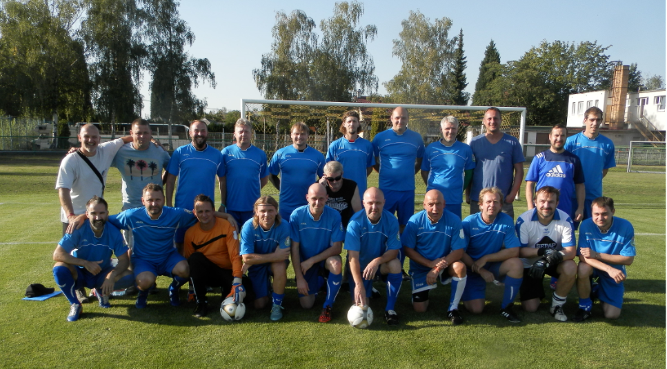
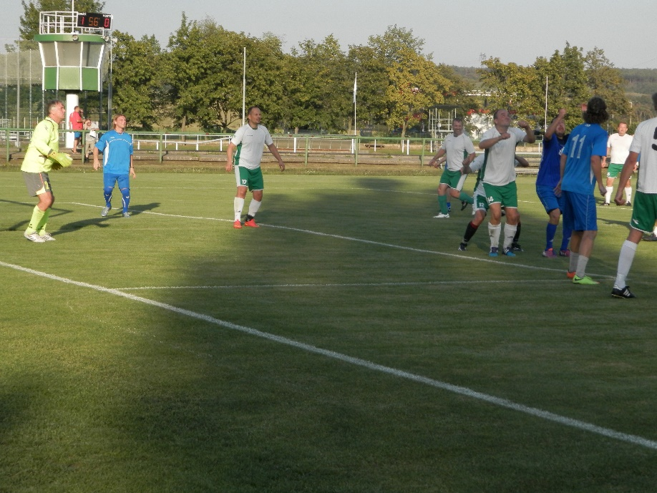
Tu už se dostáváme ke starším žákům, účastníkům okresního přeboru. Ti ještě neprohráli, mají úžasné skóre a bodů 36. Patří jim 1. příčka. Mají však zdatného konkurenta, kterým je mužstvo z nedaleké Hoštky. V průběhu podzimu jsme na jeho hřišti remizovali a zvítězili na penalty. Druhou ztrátu, kterou starší žáci na podzim dosud zaznamenaly je domácí remíza se Straškovem a prohra na penalty. Za fotbalovým míčem se na trávnících ve Štětí na podzim honili i 3 mužstva přípravek. Starší hraje okresní soutěž, kde nyní finišují závěrečné zápasy jedné ze dvou základních skupin. Mužstvo se snaží zajistit postup do elitní skupiny okresního přeboru, která se bude hrát na jaře. Mladší přípravka už si postup do elitní skupiny o přeborníka okresu zajistila. Boje v této skupině už byly zahájeny a pokračování budou mít na jaře. Naši nejmenší, minipřípravka, hráči ve věku 5 a 6 let podzimní část již uzavřeli a patří jim 3. místo. Stejně tak už je známo i pořadí hráčů na úplně opačném konci věkové kategorie a to staré gardy. Ta včera 1.11.2019 svedla utkání na umělé trávě v Lovosicích s domácím týmem, výsledek nebyl do uzávěrky znám, a pokud se jim podařilo zvítězit, zpravodaj č.6 sází na jejich výhru, tak bude stará garda pod názvem Sepap přezimovat na 2. místě okresního přeboru.
O všech výsledcích od posledního zpravodaje najdete podrobné informace na dalších stránkách, ale dříve než se pustíte do čtení pojďme fandit našemu týmu, který čeká důležité utkání. Vaše hlasivky budou potřeba.
Štětí do toho
Stará garda Sepap Štětí Podzim 2019 okresní přebor
4
41

Slide 5
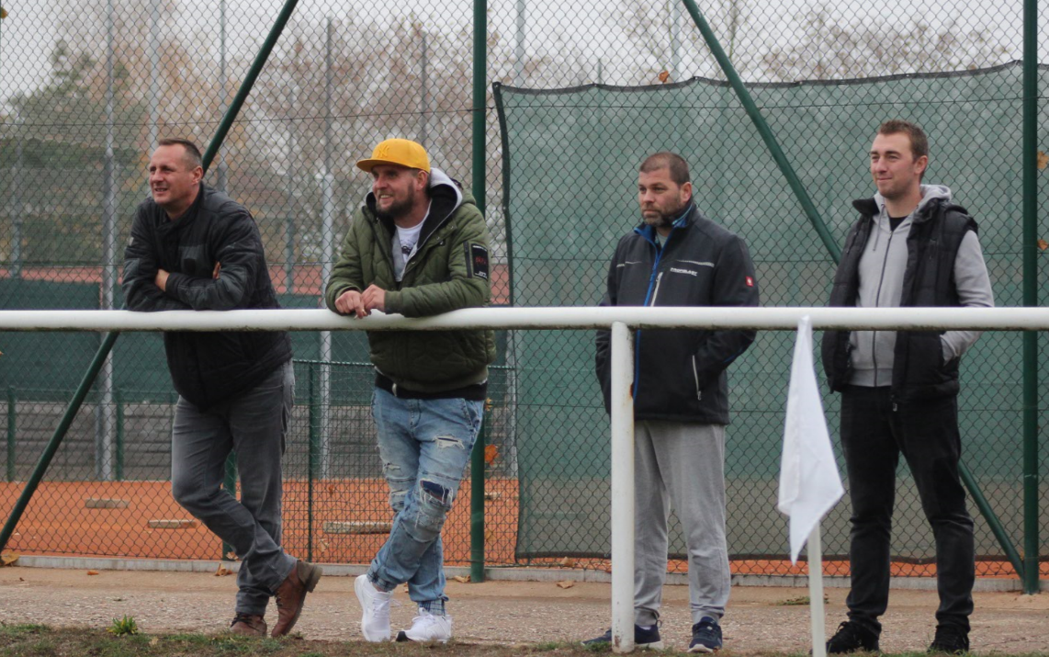
Domácí zlobili jen v úvodu. Pak jsme převzala režijní taktovku naše stará garda a byla z toho jasná výhra
Poslední šance vidět letos fotbal ve Štětí
Den | Datum | Čas | Soupeř | Soutěž | Kategorie
sobota | 02.11. 2019 | 10:15 | FK Arsenal Česká Lípa | Divize | Dospělí
neděle | 03.11. 2019 | 10:00 | FK Schoeller Křešice | Okresní přebor | Starší přípravka
sobota | 09.11. 2019 | 9:00 | ASK Lovosice | Krajský přebor | Mladší přípravka
sobota | 09.11. 2019 | 10:00 | FK Junior Děčín | Krajský přebor | Dorost
neděle | 10.11. 2019 | 10:00 | SK Velemín | Okresní přebor | Starší žáci
neděle | 10.11. 2019 | 14:00 | TJ Sokol Bříza | III. Třída | Dospělí B
sobota | 16.11. 2019 | 10:15 | SK Kladno | Okresní přebor | Dospělí
FK Litoměřicko-Sepap Štětí
2:7(0:3) 9. kolo 18.10.2019
Před týdnem si to stará garda doma rozdala s favorizovanými Žitenicemi, které ukázaly, že pomýšlet s nimi na úspěch není aktuální ani v tomto ročníku a prohráli jsme 6:0. Zato myšlenky na 2. místo ty jsou velmi reálné. Převést to do skutečnosti jsme jeli v posledním podzimním kole do okresního města, i když máme ještě v rezervě odložený zápas v Lovosicích na umělce 1.11.2019 v 18:00. V úvodních minutách utkání si domácí jedenáctka vypracovala 2 slibné brankové příležitosti, ale v obou případech nás podržel Jan Suchitra v brance. Pak už do hry vstoupilo naše mužstvo a do poločasu získalo rozhodující náskok, který po změně stran ještě navýšilo. Střelecky se dařilo Pavlovi Čermákovi a krok s ním držel i Tomáš Burda. Jsme na 3. místě se 16 body a druhé Tigo ztrácíme 2 body a pokud v dohrávce v Lovosicích vyhrajeme, tak přezimujeme na 2. místě.
Branky: P.Čermák 3, T.Burda 2, M.Hamšík 1, D.Jerman 1
Sestava: J.Suchitra-Z.Brzek, J.Tyle, J.Jonák, P.Kindl,
V.Guzi, R.Morávek-J.Arazim, T.Burda,D.Jerman, M.Hamšík, P.Božík-P.Čermák, P.Kratochvíl, M.Běloubek
Manager: M.Šťastný
Výsledky 8. kola okresního přeboru staré gardy
18.10. 2019 | Malé Žernoseky - České Kopisty | 4:5
18.10. 2019 | Litoměřicko - Štětí | 2:7
18.10. 2019 | Tigo 1996 - Libotenice | 7:5
18.10. 2019 | Lovosice - Bohušovice | 2:5
40
5

Slide 6
Program venkovních zápasů
Stará garda oslavila konec sezóny na dokopné už před týdnem, ale ještě včera dohrávala zápas v Lovosicích. Do uzávěrky zpravodaje nebyl výsledek znám, ale pokud uspěla, tak ji patří po podzimu 2. místo
Den | Datum | Čas | Soupeř | Soutěž | Kategorie
sobota | 02.11. 2019 | 10:00 | TJ Viktorie Budyně n.O. | Okresní přebor | Starší žáci
neděle | 03.11. 2019 | 10:00 | FK Litoměřicko | Krajský přebor | Dorost
neděle | 03.11. 2019 | 14:00 | T.J. Sokol Býčkovice | III. Třída | Dospělí B
sobota | 09.11. 2019 | 14:00 | MFK Dobříš | Divize | Dospělí
sobota | 09.11. 2019 | 10:00 | SK Libotenice | Okresní přebor | Starší přípravka
neděle | 17.11. 2019 | 10:00 | FK Neštěmice | Krajský přebor | Dorost
 | Stará garda Sepap Štětí Okr. přebor 2019/20 Podzim chybí zápas Lovosice-Štětí 1.11.2019
 | 1. | TJ Žitenice, z.s. | 7 | 7 | 0 | 0 | 49:17 | 21
 | 2. | Tigo Nučnice 1996 | 8 | 6 | 0 | 2 | 49:28 | 18
 | 3. | Sepap Štětí | 7 | 5 | 1 | 1 | 29:15 | 16
 | 4. | Sokol Malé Žernoseky | 6 | 3 | 0 | 3 | 25:25 | 9
 | 5. | TJ Sokol České Kopisty | 8 | 3 | 0 | 5 | 22:41 | 9
 | 6. | SK Libotenice, z.s. | 8 | 2 | 1 | 5 | 30:34 | 7
 | 7. | ASK Lovosice | 6 | 2 | 1 | 3 | 15:21 | 7
 | 8. | FK Litoměřicko, z.s. | 8 | 2 | 0 | 6 | 21:36 | 6
 | 9. | Slavoj Bohušovice n.O. | 8 | 1 | 1 | 6 | 17:40 | 4
6
39

Slide 7
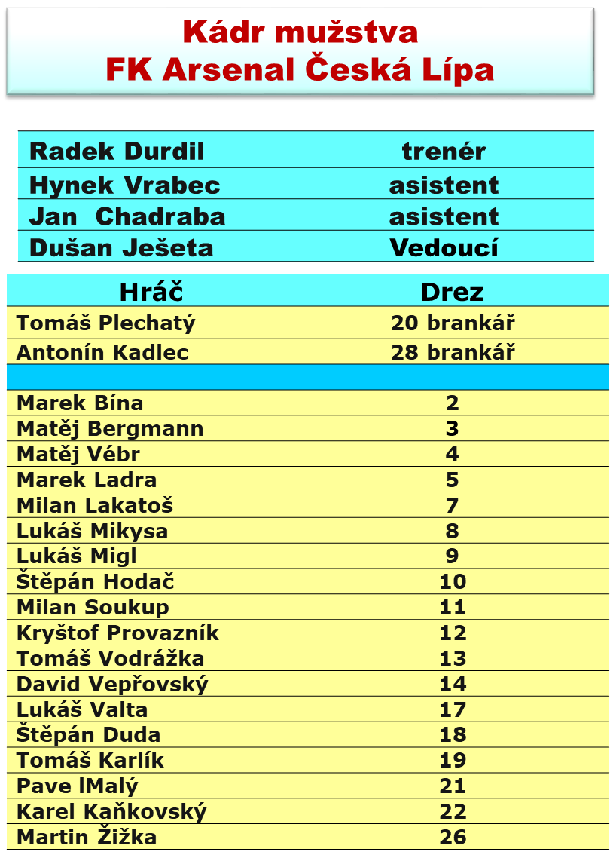
9. kolo Dospělí III. Třída B
09.10.2019 | SK Židovice | SK Štětí B | 15:0
19.10.2019 | TJ Sokol Bříza | SK Viktorie Kleneč | 3:4
19.10.2019 | TJ Sokol Račice | TJ Podřipan Rovné "B" | 5:1
19.10.2019 | SK SAHARA Vědomice | FK Polepy | 4:2
19.10.2019 | FK BECHLÍN | TJ Sokol Hoštka | 2:3
20.10.2019 | T.J. Sokol Býčkovice | FK Lounky Chodouny | 3:2 PK
20.10.2019 | TJ Sokol Straškov-Vodochody | TJ Sokol Mšené Lázně | 4:1
10. kolo Dospělí III. Třída B
26.10.2019 | TJ Sokol Mšené Lázně | FK Polepy | 3:1
26.10.2019 | TJ Sokol Hoštka | T.J. Sokol Býčkovice | 0:4
26.10.2019 | SK Viktorie Kleneč | SK SAHARA Vědomice | 2:6
26.10.2019 | FK Lounky Chodouny | TJ Sokol Bříza | 3:0
27.10.2019 | SK Štětí "B" | FK BECHLÍN | 1:0
27.10.2019 | TJ Sokol Straškov-Vodochody | TJ Sokol Račice | 3:2 PK
27.10.2019 | TJ Podřipan Rovné "B" | SK Židovice | 2:0
 | III. Třída dospělých 2019/2020 po 10. kolech
 | 1. | FK POLEPY z.s. | 11 | 9 | 0 | 0 | 2 | 42:18 | 27
 | 2. | TJ Sokol Mšené Lázně | 10 | 8 | 0 | 0 | 2 | 33:14 | 24
 | 3. | SK SAHARA Vědomice | 11 | 7 | 1 | 0 | 3 | 34:29 | 23
 | 4. | TJ Sokol Straškov Vodochody | 11 | 6 | 1 | 0 | 4 | 25:24 | 20
 | 5. | TJ Sokol Račice | 11 | 5 | 1 | 2 | 3 | 26:18 | 19
 | 6. | TJ Sokol Hoštka | 11 | 5 | 2 | 0 | 4 | 28:23 | 19
 | 7. | FK BECHLÍN | 11 | 6 | 0 | 0 | 5 | 29:19 | 18
 | 8. | FK Lounky Chodouny | 10 | 5 | 0 | 3 | 2 | 22:16 | 18
 | 9. | Sportovní klub Židovice | 11 | 5 | 0 | 0 | 6 | 37:23 | 15
 | 10. | T.J. Sokol Býčkovice | 11 | 4 | 1 | 1 | 5 | 30:23 | 15
 | 11. | TJ Podřipan Rovné „B“ | 11 | 3 | 0 | 2 | 6 | 14:28 | 11
 | 12. | SK Viktorie Kleneč | 11 | 2 | 2 | 0 | 7 | 17:31 | 10
 | 13. | SK Štětí B | 11 | 3 | 0 | 0 | 8 | 15:51 | 9
 | 14. | TJ Sokol Bříza | 11 | 0 | 0 | 0 | 11 | 10:45 | 0
38
7

Slide 8
Česká Lípa nováček soutěže, který do divizní soutěže postoupil z Libereckého kraje z 2. místa mimo pořadí, Doksy postup neakceptovaly, v dosavadním průběhu soutěže ještě v normální hrací době nevyhrál. Arsenal však 4x remizoval a pokaždé na penalty zvítězil. Celkově je na 15. místě se ziskem 8 bodů.
Ostudná porážka B mužstva dospělých. Hráli jsme v osmi
Sportovní klub Židovice - SK Štětí B
15:0(9:0) 19.10.019 9. kolo
B mužstvo dospělých hrálo svůj zápas 9. kola III. Třídy ve stejný čas jako mužstvo dospělých a hráčská pomoc nemohla přijít žádná. Krušné chvíle prožíval realizační tým, když se mu k zápasu dostavilo 5 hráčů. Jen díky tomu, že pomohli 2 dorostenci, kterým patří velké poděkování a také trenérovi, který nakonec nastoupil, vyběhlo na trávník v Židovicích 8 hráčů a mohlo se hrát. Šlo hlavně o to zápas přežít a chytit za hlavu by se měli hlavně ti co nepřišli a své spoluhráče nechali na holičkách. Domácí rozjeli brankový účet už ve 3. minutě a 2:0 už svítilo na ukazateli v 6. minutě. Tak to pravidelně pokračovalo a v poločase se výsledek zastavil na čísle 9:0. Po změně stran mělo utkání podobný průběh, snad jen, že domácí už tak aktivní střelecky nebyli a v uvozovkách nastříleli jen 6 branek. Výhra 15:0 pro domácí je výsledkově v dosavadním průběhu soutěže rekordní, ale moc dobrou prezentací našeho klubu to není a . a moc optimismu to do dalších bojů mužstvu nedává. V neděli 27.října nás čeká doma utkání proti FK Bechlín, který je na 5. místě se ziskem 18 bodů.
Sestava: L. Uřídil(K)-J.Tichý, P.Minárik(sen.), P.Minárik(jun),
M.Černý, L.Kuča, L.Jakl, D.Ivanič, P.Střihavka
Trenér: P.Minárik-hrající
Rozhodčí: Dominik Novotný
1. | 10.08. 2019 | Česká Lípa - Aritma Praha | 0:2
2. | 17.08. 2019 | Brandýs - Česká Lípa | 2:0
3. | 24.08. 2019 | Česká Lípa - Chomutov | 2:1 PK
4. | 31.08. 2019 | Česká Lípa - Dobříš | 2:1 PK
5. | 07.09. 2019 | SK Kladno - Česká Lípa | 5:3
6. | 14.09. 2019 | Česká Lípa - Souš | 1:2
7. | 21.09. 2019 | T. Rakovník - Česká Lípa | 3:4 PK
8. | 28.09. 2019 | Česká Lípa - Český Brod | 1:0 PK
9. | 05.10. 2019 | Ostrov - Česká Lípa | 4:3
10. | 12.10. 2019 | Česká Lípa - Meteor | 1:2
11. | 20.10. 2019 | Louny - Česká Lípa | 5:2
12. | 26.10. 2019 | Česká Lípa - Slaný | 1:2
8
37

Slide 9
Pokračování Štětí B-Bechlín 27.10.2019
Mohlo by Vás zajímat jak jsme si s Českou Lípou vedli v minulosti
doby do naší největší brankové příležitosti dostal Josef Horáček. Úplně sám před brankářem, ale zazmatkoval a levačkou zakončil hodně nepřesně. Velkou radost nám přinesla 65. minuta. Míč z volného přímého kopu zahrávaného Lukášem Jaklem lehce líznul hlavou Lukáš Brzek a prodloužil ho k zadní tyči na 1:0. Do konce ale ještě zbývalo hodně času a stát se mohlo cokoli. V 76. minutě to byli hosté, když se jeden z jejich borců dostal do zakončení na hranici penalty, ale vysoko přestřelil. Bechlín byl i v dalších několika dobrých střeleckých pozicích, ale přesná koncovka byla pro Bechlín achilovou patou. Naopak v 77. minutě Lukáš Brzek šikovně zkoušel přehodit brankáře, ale chyběla přesnost. Rozhodnutí měl stejný hráč na noze v 83. minutě, když postupoval sám na brankáře, ale chybělo více klidu a míč skončil mino. V 84. minutě zahrávali hosté roh, ale i po něm jsme udrželi čisté konto. Pak se přihlásil ke slovu i jeden z dorostenců v našem týmu Ladislav Kuča, který hezky prošel přes jednoho z obránců a mířil k zadní tyči. Škoda, skončilo to těsně vedle. Hned po něm pálil Adam Brůža, ale míč se mezi 3 tyče nevešel. Běžela 1. minuta nastavení, když se hosté vydali ke svému poslednímu útoku. Dotáhli ho až do úplného konce, ale proti vyrovnání se stála levá tyčka Luboše Uřídila v brance. Obrovský kámen nám spadnul ze srdce a pak už jsme slyšeli jen závěrečný hvizd rozhodčího znamenající těsnou výhru 1:0. Je třetí v soutěži, máme 9 bodů a ty nás řadí na předposlední 13. místo.
Branky: L.Brzek
Sestava: L.Uřídil-J.Tichý, P.Minárik, L.Jakl, J.Pilař, L.Kuča-Š.Vála,
P.Střihavka(46.A.Brůža), L.Brzek, D.Ivanič –J.Horáček
Trenér: M.Minárik Vedoucí: V.Švancar
Rozhodčí: J.Holbus
Soutěž | Datum | Soupeři |  | Výsledek
Severočeský přebor | 09.09.1967 | Česká Lípa | Sepap Štětí | 1:4
Severočeský přebor | 27.04.1968 | Sepap Štětí | Česká Lípa | 3:1
Severočeský přebor | 26.08.1972 | Česká Lípa | Sepap Štětí | 4:1
Severočeský přebor | 07.04.1973 | Sepap Štětí | Česká Lípa | 2:4
Divize sk.B | 21.10.1978 | Sepap Štětí | Česká Lípa | 3:1
Divize sk.B | 19.05.1979 | Česká Lípa | Sepap Štětí | 0:0
Česká fotbalová liga | 13.08.1988 | Česká Lípa | Sepap Štětí | 3:1
Česká fotbalová liga | 18.03.1989 | Sepap Štětí | Česká Lípa | 5:2
36
9

Slide 10
Mužstvo dospělých potkala velká marodka. Pomoci museli i hráči B mužstva a domů jsme se v důležitém utkání vraceli s tříbrankovým přídělem
Bechlín trefil v 1. minutě nastavení tyč a B mužstvo dospělých mohlo slavit 3 výhru v soutěži
SK Štětí B - FK Bechlín
1:0(0:0) 10. kolo 27.10.2016
Po ostudném debaklu v minulém kole v Židovicích, kde jsme prohráli 15:0 a hráli zde pouze v 8 lidech, přijel do Štětí Bechlín, který byl před tímto kolem na pěkném 5. místě s 18 body. Ani v tomto zápase neměl náš trenér dostatek hráčů kádru B mužstva, a protože A tým se potýká s velkou marodkou, nemůže moc pomoci, tak vyběhli na nedělní trávní i 3 dorostenci, kterým patří poděkování. Do první větší šance v zápase se v 9. minutě propracovali hosté. Založili rychlý útok, obrana nestíhala a ještě, že koncovka Bechlína přesná nebyla. V 15. minutě zahrávali hosté další slibnou situaci, ale z volného přímého kopu trefili jen zeď. Ve 21. minutě jsme se marně dožadovali nedovoleného zákroku na Pavla Minárika, rozhodčí nechal pokračovat ve hře a byla z toho hodně nepříjemná střela, která skončila rohem. Naše sestava se rozjížděla pomalu a až ve 28. minutě jsme kopali roh, na který ale nikdo u zadní tyče nečekal. Ve 36. minutě po chvilce váhání nařídil rozhodčí volný přímý kop v náš prospěch a Lukáš Jakl z něho z takových 19, 20 metrů těsně přestřelil. To bylo první poločase asi tak všechno. Hosté byli nebezpečnější a remíza byla za této situace pro nás dobrá. Obraz hry se změnil po změně stran. Nastoupil Adam Brůža do středy zálohy, více jsme si ve hře dokázali pomoc, přesně přihrát a před brankou Bechlína jsme byli mnohem častěji než do poločasu. V 50. minutě před Josefem Horáčkem otevřela branka, ale ten ze 2 metrů nedokázal trefit. Nakonec to byl ale stejně ofsajd. Do vedení ale mohli jít v 51. minutě hostě na roh si naběhl do vápna Tomáš Cerych, trefil míč z první ale tem téměř líznul břevno. Na branku se čekalo dál. V 56. minutě trefil míč z volného přímého kopu slušně řečeno zadní část těla Lukáše Brzka, ale bohužel se od ní odrazil jiným směrem než do branky. Po hodině hry se do této
FK Brandýs n.L. - SK Štětí
3:0(1:0) 12. kolo 26.10.2019
Před týdnem před zápasem s Aritmou se nám ze zdravotních důvodů rozpadl kádr a bohužel smutný trend pokračoval i v dalším utkáním a důležitým utkáním s Brandýsem n.L.. Obejít oproti minulému zápasu jsme se navíc museli bez Jiřího Ransdorfa a Víti Kaly. Tolik alibi a pojďme k zápasu proti mužstvu, které mělo před utkáním o bod méně a také avizovalo zdravotní trable. V prvním poločasem se nad hřištěm snášela mlha a vydržela až do druhé půle, kdy vysvitlo sluníčko. Ve 3. minutě jsme ve středu přišli lacino o míč a domácí jedenáctka poprvé zahrozila před naší brankou. V 8. minutě se po levé straně hezky proháčkoval Jiří Neuman a byl zastaven těsně před šestnáctkou na levé straně nedovoleným způsob. Po odehrála. Po trestném kopu Jakuba Píchy se žádná zápletka před brankou domácích Naopak následoval rychlý kontr a Václav Sailer musel poprvé a dnes zdaleka ne naposledy, vytáhnout něco ze svého brankářského rejstříku. Ve 12. minutě jsme zahrávali další volný přímý kop z nadějné vzdálenosti, ale k míči se Jiří Neuman ani Adam Brůža nedostali. Jestliže v prvních 15 minutách jsme si s míčem rozuměli více než soupeř, tak další průběh utkání se herní aktivita přesouvala na kopačky domácích a dostávali jsme se pod nepříjemný tlak. Domácí v 16. minutě zahrávali první roh utkání, který jsme si pohlídali. V 19. minutě jsme čelili centru a hlavičce, která naštěstí skončila vedle levé tyče. Následovala několik rohů hned za sebou a při tom posledním už tribuny křičely gól. Bylo to však předčasné, protože hlavičku zázračně vychytal Václav Sailer a ani dorážka za naší brankovou čárou neskončila. Dočkali jsme se i nebezpečné situace před brankou domácích, když se po chybě jednoho ze zadáků dostal k míči Adam Brůža, ale byl tam o dotek míče více a gólové zakončení z toho nebylo. Po dlouhém nákopu ve 25. minutě se za
10
35

Slide 11
Minipřípravka Podzim 2019-okresní přebor tříkolově Hraje se 4+1
Den | Datum | Domácí | Hosté | Kolo | Výsledek
čtvrtek | 12.09.2019 | SK Štětí | TJ Sokol Pokratice - Litoměřice | ODSTOUPILY ZE SOUTĚŽE
pondělí | 23.9.32019 | SK Sokol Brozany | SK Štětí | 3 | 3:12
čtvrtek | 26.09.2019 | SK Štětí | SK BEZDĚKOV | 4 | 4:10
čtvrtek | 03.10.2019 | FK Libochovice | SK Štětí | 5 | 10:15
čtvrtek | 10.10.2019 | SK Štětí | TJ Dynamo Podlusky | 6 | 20:9
čtvrtek | 24.10.2019 | ASK Lovosice | SK Štětí | 7 | 20:11
úterý | 14.04.2020 | SK Štětí | SK Sokol Brozany | 10 | Až na jaře
Pokračování FK Brandýs n.L. –SK Štětí 26.10.2019
naši obranu dostal jeden z útočníků Brandýsa, ale zastavil ho vybíhající Václav Sailer za cenu žluté karty. Byl z toho trestňák, ale Jakub Pícha poslal hlavou balón do bezpečí. Ve 28. minutě byli domácí vedoucí brance nejblíže. U zadní tyče si na centr počkal jeden z hráčů domácích, na kterého zívala prázdná branka, diváci Štětí raději zavírali oči, aby neviděli, co se bude dít, ale klidně je mohli nechat otevřené, protože z toho bylo po hlavičce břevno. Ve 32. minutě svedl běžecký souboj s domácím brankářem Lukášem Lisou Adam Brůža a chyběl mu krůček, aby se dostal k míči dříve. Skóre se měnilo k naší malé radosti ve 36. minutě. Po centru na zadní tyč stačil ještě Václav Sailer zareagovat a neskutečným zákrokem míč vyrazil, akce ale pokračovala a s následnou dorážkou Michala Dosoudila už nešlo nic dělat. Z mnoha šancí, které si domácí vypracovali, nakonec tu jednu využili a vedli 1:0. Velmi rychle mohlo být ale srovnáno. Tomáš Belák našel Jiřího Neumana, který měl 2 metry před brankou vyrovnání na levačce, míč tak nějak divně přistál na jeho noze a vznesl se do oblak. Takže na přestávku jsme odcházeli s jedno brankovým mankem. Druhou část jsme nezačali špatně a na 10 minut jsme se nastěhovali na polovinu soupeře. Chyběla tomu ale ta finální fáze. Jak se dostat do šance nám naopak předvedli domácí v 55. minutě. Z ničeho nic se objevili úplně sami před naší svatyní a opět pokolikáté už dnes zachraňoval Václav Sailer na stráži mezi 3 tyčemi. Konec našemu snažení v úvodu 2. poločasu udělala chyba ve středu hřiště, kdy jsme snadno přišli o balón, následoval rychlý útok se zakončením Martina Kovaříka do prázdné branky na 2:0. Inkasovaná branka hodně zamávala s naším plánem na vyrovnání. Herně jsme se začali trápit, přihrávky nenacházely svého adresáta a míčů, které by směřovaly do vápna soupeře, moc nebylo. Místo toho jsme se pouštěli do zdlouhavé rozehrávky na vlastní polovině a často jsme o míč také přicházeli a nabízeli šance soupeře. Jako třeba v 64. minutě, kdy jen díky fantastickému zákroku Václava Sailera se výsledek v náš neprospěch neměnil. Tak, jak se blížil konec utkání bylo více než zřejmé, že dnes i s přihlédnutím na konsolidaci kádru, naše mužstvo svůj den nemá. Ukázalo se to i v 70. minutě po rohu a hlavičce, kdy nikým nehlídaný Jan Stross hlavou upravil už na 3:0. Závěr utkání už žádnou větší šanci nepřinesl, domácí si náskok v poklidu pohlídali a mohli tak slavit.
Sestava: V.Sailer-L.Uřídil(46.R.Feko), F.Svoboda, R.Slanička, D.Mencl-A.Brůža,
J.Pícha, J.Neuman(78.L.Jakl), .J.Slavíček, F.Podhorský-T.Belák
Připraveni: T.Kysela, P.Fary, J.Prieložný, M.Jelínek
Trenér: J.Ransdorf, P.Hoznédl Vedoucí: M.Plíšek
Rozhodčí: David Lafek-Daniel Vokoun, Dagmar Žáková
Delegát: Vlastimil Šnajdr 150 diváků
34
11

Slide 12
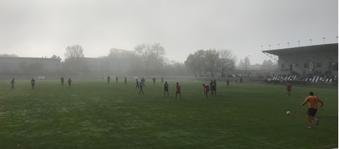
Pohled na hřiště v Brandýse n.L., kde to po většinu zápasu vypadalo takto. Velká mlha. Sluníčko vysvitlo až v samotném závěru, ale příznivější výsledek našemu týmu stejně nepřineslo
Minipřípravka zakončila podzimní část okresního přeboru na 3. místě. Jeden zápas z podzimu proti Brozanům si přeložila na jaro
Okresní přebor minipřípravek - Konečná tabulka podzimu 2019
1. | SK BEZDĚKOV | 8 | 8 | 0 | 0 | 149:62 | 24
2. | ASK Lovosice | 6 | 4 | 0 | 2 | 112:57 | 12
3. | SK Štětí | 5 | 3 | 0 | 2 | 62:52 | 9
4. | TJ Dynamo Podlusky | 6 | 2 | 0 | 4 | 85:88 | 6
5. | FK Libochovice | 6 | 1 | 0 | 5 | 61:114 | 3
6. | SK Sokol Brozany | 5 | 0 | 0 | 5 | 23:119 | 0
 | Trenér | Horáček Josef
 | Hráči | Brabcová Eliška
 |  | Cibulka František
 |  | Draxler Jan
 |  | Horáček Michael
 |  | Hrušík Jan
 |  | Rausch Jakub
 |  | Valenta Ladislav
Do Brandýsu n.L. jsme odjížděli s vědomím, že chybí až 8 hráčů, se kterými by mohli trenéři počítat do základní sestavy. Na druhou stranu ale pohled na tabulku napovídal, že je to důležité utkání v boji o spodní příčky tabulky a pokusit se o nějaký ten zisk bodu musíme. V úvodních minutách jsme nehráli špatně a měli i několik nadějných standardních situací. Postupně však naše hra uvadala a byli to domácí, kdo šli ve 36. minutě do vedení 1:0, i když mohlo být rychle srovnáno, ale naši největší příležitost ve 39. minutě Jiří Neuman nedal. Velkou pochvalu zaslouží Václav Sailer v brance, protože je nutno objektivně přiznat, že nebýt jeho skvělých zákroku, tak jsme v poločase prohrávali mnohem více. Ve 2. části naděje na úspěch pohasla v 55. minutě, kdy domácí zvýšili na 2:0. Pak už jsme se do tempa nedostali a domácí si snadno došli pro výhru. Šanci jsme neměli vlastně žádnou. Jestli se nepletu, pokud ano, tak se omlouvám, ale za celých 90. minut jsme ani jednou neposlali míč mezi 3 tyče soupeře a bez toho se fotbal nevyhrává.
12
33

Slide 13
Mladší přípravka si 4. místem ve skupině B okresního přeboru zajistila postup do Elitní skupiny okresního přeboru viz. rozpis
Český Brod a Souš překvapivě prohrály, ale ani to zatím jejich pozice na 1. a 2. místě neohrozilo. Na druhou stranu se k nim ale přiblížili Meteor, Ostrov a Chomutov. V klidném středu tabulky se usadily Aritma, Neratovice a Březová. Více se asi očekávalo před začátkem soutěže od Kladna na 9. místě s 16 body. V posledních kolech se herně začalo dařit Lounům a Slanému a v tabulce se odpoutali od úplného spodku. Štětí v posledních 3 kolech získalo jen 2 body a je na 12. místě. Počítat se musí ještě s Rakovníkem, který v minulém kole překvapivě porazil doma Český Brod. Na 15. místě je Česká Lípa, která ještě v normální hrací době nevyhrála. Poslední místo patří Dobříši se stejným počtem bodů jako má Česká Lípa, ale s hroším skórem.
Mladší přípravka Jaro 2020 okresní přebor ELEITE
Den | Datum | Čas | Domácí | Hosté | Kolo
neděle | 26.10.2019 | 10:00 | Volno |  | 1
sobota | 02.11.2019 | 10:00 | SK Sokol Malé Žernoseky | SK Štětí | 2
sobota | 09.11.2019 | 10:00 | SK Štětí | TJ SLAVOJ ÚŠTĚK | 3
sobota | 04.04.2020 | 10:00 | SK Štětí | SK BEZDĚKOV | 4
sobota | 11.04.2020 | 10:00 | ASK Lovosice | SK Štětí | 5
sobota | 18.04.2020 | 10:00 | SK Štětí | SK Liběšice | 6
sobota | 25.04.2020 | 10:00 | Slavoj Bohušovice nad Ohří | SK Štětí, z.s. | 7
sobota | 02.05.2020 | 10:00 | Volno |  | 8
sobota | 09.05.2020 | 10:00 | SK Štětí | SK Sokol Malé Žernoseky | 9
sobota | 16.05.2020 | 10:00 | TJ SLAVOJ ÚŠTĚK | SK Štětí | 10
sobota | 23.05.2020 | 10:00 | SK BEZDĚKOV | SK Štětí | 11
sobota | 30.05.2020 | 10:00 | SK Štětí | ASK Lovosice | 12
sobota | 06.06.2020 | 10:00 | SK Liběšice | SK Štětí | 13
sobota | 13.06.2020 | 10:00 | SK Štětí | Slavoj Bohušovice nad Ohří | 14
 | Divize dospělých 2019-2020 po 12 kole
 | 1. | SK Český Brod | 12 | 9 | 1 | 1 | 1 | 18:8 | 30
 | 2. | FK Baník Souš | 12 | 8 | 1 | 2 | 1 | 27:10 | 28
 | 3. | FK Meteor Praha | 12 | 7 | 2 | 1 | 2 | 24:17 | 26
 | 4. | FK Ostrov | 12 | 6 | 2 | 3 | 1 | 31:21 | 25
 | 5. | FC Chomutov s.r.o. | 12 | 5 | 2 | 4 | 1 | 21:11 | 23
 | 6. | SK Aritma Praha | 12 | 5 | 2 | 1 | 4 | 14:10 | 20
 | 7. | FK Neratovice-Byškovice | 12 | 4 | 2 | 3 | 3 | 20:11 | 19
 | 8. | FK Olympie Březová | 12 | 4 | 1 | 4 | 3 | 19:23 | 18
 | 9. | SK Kladno | 12 | 5 | 0 | 1 | 6 | 21:17 | 16
 | 10. | FK SEKO Louny | 12 | 2 | 4 | 1 | 5 | 15:18 | 15
 | 11. | SK Slaný | 12 | 2 | 3 | 3 | 4 | 18:23 | 15
 | 12. | FK Brandýs n.L. | 12 | 3 | 1 | 3 | 5 | 12:16 | 14
 | 13. | SK Štětí | 12 | 2 | 3 | 0 | 7 | 20:32 | 12
 | 14. | TJ Tatran Rakovník | 12 | 2 | 2 | 1 | 7 | 18:29 | 11
 | 15. | FK Arsenal Česká Lípa | 12 | 0 | 4 | 0 | 8 | 16:29 | 8
 | 16. | MFK Dobříš | 12 | 1 | 1 | 3 | 7 | 14:33 | 8
32
13

Slide 14
12. Kolo Divizní soutěže – favorité na čele tabulky prohráli
Starší přípravka Podzim 2019 -Okresní přebor Skupina B Jednokolově
Den | Datum | Čas | Domácí | Hosté | Kolo | Výsledek
neděle | 01.09.2019 | 10:00 | SK Štětí | SK Sokol Brozany / Lukavec | 1 | 7:20
neděle | 08.09.2019 | 10:00 | TJ Sokol Mšené lázně | SK Štětí | 2 | 8:8
neděle | 15.09.2019 | 9:00 | SK Štětí | SK Sahara Vědomice | 3 | 9:7
neděle | 22.09.2019 | 10:00 | TJ Sokol Hoštka | SK Štětí | 4 | 6:2
neděle | 29.09.2019 | 9:00 | SK Štětí | TJ Dynamo Podlusky | 5 | 6:16
neděle | 06.10.2019 | 10:00 | SK Štětí | FK BECHLÍN | 6 | 5:11
neděle | 13.10.2019 | 13:00 | TJ Sokol Straškov-Vodochody | SK Štětí | 7 | 3:4
neděle | 20.10.2019 | 10:00 | SK Štětí | TJ Viktorie Budyně n.O. | 8 | 12:9
neděle | 27.10.2019 | 10:00 | Slavoj Bohušovice n.O. | SK Štětí | 9 | 9:5
neděle | 03.11.2019 | 10:00 | SK Štětí | FK Schoeller Křešice | 10
sobota | 09.11.2019 | 10:00 | SK Libotenice | SK Štětí | 11
MFK Dobříš - FK SEKO Louny 2:1 PK (1:0)
domácí sahali po 3 bodech. Ještě v 1. minutě nastavení vedli 1:0. Daniel Zícha ale vyrovnal a po penaltách si hosté nakonec odvezli 2 body.
SK Aritma Praha- FK Olympie Březová 3:2 PK(1:2)
těsně před přestávkou dostal hosty do vedení svojí 2. brankou Dan Martinec. Hned po změně stran David Baran vyrovnal a to byla také poslední branka utkání. Diváci zůstali , ale ještě koukat na penaltový rozstřel.
FK Baník Souš - FK Ostrov 0:2(0:0)
po ranní porážce Českého Brodu v Rakovníku odmítla Souš postup na 1. místo. Poprvé doma prohrála.
TJ Tatran Rakovník – SK Český Brod 3:1(2:0)
11 předchozích zápasů neokusili hosté hořkost porážky v normální hrací době. Zasloužená výhra domácích, kteří stoprocentně využili nabídnuté šance.
Arsenal Česká Lípa SK Slaný 1:2(0:0)
branky padaly až po změně stran. Nejprve 2 vstřelili hosté bez Nádeníčka v sestavě a domácí už stačili jen snížit na 1:2. Česká Lípa ještě v normální hrací době nevyhrála.
SK Kladno - FK Meteor Praha 1:2 PK(0:1)
o přestávce byl v kabině Kladna průvan informoval brankář domácích Tesař. To sice po změně stran vyrovnalo, ale na penalty stejně padlo.
FK Brandýs n.L. – SK Štětí 3:0(2:0)
první výhra domácích od 3. kola. Hosté zlobili jen v úvodu a za celý zápas nevystřelili na branku.
FC Chomutov - FK Neratovice 2:1 PK(0:0)
zasloužená remíza. Hosté šli do vedení z penalty zahrávané R.Hrdým. Martin Boček hlavou vyrovnal a rozhodovalo se v penaltách.
14
31

Slide 15
Starší přípravka má před sebou ještě 2 zápasy, ve kterých se rozhodne zda se jí podaří postoupit do jarní finálové skupiny kam postoupí 6 nejlepších celků
13. kolo
02.11.2019 10:15 | SK Štětí | FK Arsenal Česká Lípa
02.11.2019 10:15 | FK Neratovice-Byškovice | SK Aritma Praha
02.11.2019 14:00 | FK Olympie Březová | FK Brandýs n.L.
02.11.2019 14:00 | SK Český Brod | FC CHOMUTOV,
02.11.2019 14:00 | FK Ostrov | TJ TATRAN Rakovník
02.11.2019 14:00 | SK Slaný | MFK Dobříš
03.11.2019 10:15 | FK Meteor Praha VIII | FK Baník Souš
03.11.2019 14:00 | FK SEKO LOUNY | SK Kladno
14. kolo
09.11.2019 10:15 | FC CHOMUTOV, | SK Aritma Praha
09.11.2019 10:15 | FK Brandýs n.L. | FK Neratovice-Byškovice
09.11.2019 10:15 | SK Kladno | SK Slaný
09.11.2019 10:15 | TJ TATRAN Rakovník | FK Meteor Praha VIII
09.11.2019 14:00 | FK Baník Souš | FK SEKO LOUNY
09.11.2019 14:00 | FK Arsenal Česká Lípa | FK Olympie Březová
09.11.2019 14:00 | SK Český Brod | FK Ostrov
09.11.2019 14:00 | MFK Dobříš | SK Štětí
15. kolo
16.11.2019 10:15 | SK Štětí | SK Kladno
16.11.2019 10:15 | SK Aritma Praha | FK Brandýs n.L.
16.11.2019 10:15 | FK Neratovice-Byškovice | FK Arsenal Česká Lípa
16.11.2019 10:15 | FK Olympie Březová | MFK Dobříš
16.11.2019 13:30 | FK Ostrov | FC CHOMUTOV,
16.11.2019 13:30 | SK Slaný | FK Baník Souš
17.11.2019 10:00 | FK Meteor Praha VIII | SK Český Brod
17.11.2019 13:30 | FK SEKO LOUNY | TJ TATRAN Rakovník
 | Okresní přebor starší přípravky podzim 2019 po 9. kole skupina B
 | 1. | SK Sokol Brozany/SK Lukavec | 9 | 9 | 0 | 0 | 0 | 167:59 | 27
 | 2. | FK BECHLÍN | 9 | 8 | 0 | 0 | 1 | 129:64 | 24
 | 3. | TJ Dynamo Podlusky | 9 | 6 | 0 | 0 | 3 | 112:53 | 18
 | 4. | SK Libotenice | 9 | 6 | 0 | 0 | 3 | 98:73 | 18
 | 5. | FK SCHOELLER Křešice | 9 | 4 | 0 | 2 | 3 | 62:57 | 14
 | 6. | Slavoj Bohušovice n.O. | 9 | 4 | 0 | 0 | 5 | 82:109 | 12
 | 7. | SK Štětí | 9 | 3 | 0 | 1 | 5 | 58:89 | 10
 | 8. | TJ Sokol Straškov Vodochody | 9 | 3 | 0 | 0 | 6 | 71:77 | 9
 | 9. | TJ Sokol Mšené Lázně | 9 | 2 | 0 | 2 | 5 | 55:106 | 8
 | 10. | SK SAHARA Vědomice | 9 | 2 | 0 | 1 | 6 | 61:107 | 7
 | 11. | TJ Viktorie Budyně n.O. | 9 | 2 | 0 | 0 | 7 | 72:116 | 6
 | 12. | TJ Sokol Hoštka | 9 | 2 | 0 | 0 | 7 | 40:97 | 6
30
15

Slide 16
Letos poprvé se na hřišti ve Štětí rozhodovalo v penaltách. I přes velké množství zraněných jsme vybojovali bod
Starší žáci soupeří s Hoštkou o podzimního mistra. Do konce podzimu už zbývají jen 2 zápasy
SK Štětí-SK Aritma Praha
2:1 PK (0:0) 19.10.2019 11. kolo
Do hodně těžké situace se dostalo naše mužstvo po posledním zápase v Neratovicích, kde nejenom vyfasovalo velký výprask, ale dovezli jsme si i zraněné hráče. K Jiřímu Vokounovi a Davidu Brandejsovi, nejlepším střelcům týmu, přibyli další. Výčet by byl dlouhý. Příležitost dostali další a na lavičce zůstal pouze brankář a jeden hráč do pole. Nezačali jsme špatně. Míč vybojoval Jakub Pícha a pravačkou to zkusil, i když to moc nebezpečné nebylo. Zpoza šestnáctky pálil Adam Brůža, a kdyby to obránce netečoval na roh, tak těžko tipovat, jak by to dopadlo. V 15. minutě to byl Jakub Slavíček, který měl na noze gólovku. Trefil ale jen nohy brankáře Jana Starečka. Průběh utkání byl ale jinak vyrovnaný a velkou šanci načít skóre měl i hostující Jan Beneš, kterého vychytal Václav Sailer. K vidění byla v 1. části spousta standardních situací na obou stranách, ale že by z toho bylo něco vážnějšího nelze říci. Trestný kop Jakuba Píchy odhlavičkoval obránce hostů. Dlouhý aut Aritmy zase ubránil Vít Kala, když odhlavičkoval balón do bezpečí. Více vzruchu se na hřišti odehrálo až v samotném závěru 1. části. Ve 38. minutě se k hlavičce protlačil po rohu Tomáš Belák a brankář se natahoval, jak jen to šlo, aby zabránil brance. Míč skončil na rohu. Pak ještě kopal Jakub Pícha volný přímý kop z 22 metrů, ale míč podebral až příliš a branku přestřelil. Druhý poločas byl mnohem zajímavější než ten první. Dočkali jsme se ale bohužel i dalšího zranění. Hřiště opustil stoper Jiří Ransdorf a s trochou nadsázky, můžeme říci, že bychom si mohli na vedlejším hřišti klidně otevřít polní nemocnici. Hra se také přitvrdila a v rukách rozhodčího se začaly objevovat žluté karty. Velké diskuse přinesla 55. minuta. Vít Kala rozvlnil síť, všichni se radovali, ale nad hlavou byl praporek asistenta rozhodčího. Ofsajd. Tomáš Belák, který stále v ose střely ovlivnil hru. Nechme to na odbornících a tím by měli být rozhodčí. Branku na 1:0
 | Okresní přebor starších žáků 2019/2020 po 13. kolech
 | 1. | SK Štětí, z.s. | 13 | 11 | 1 | 1 | 0 |  | 141:10 | 36
 | 2. | TJ Sokol Hoštka, z.s | 13 | 11 | 1 | 1 | 0 |  | 90:15 | 36
 | 3. | SK Liběšice | 13 | 11 | 0 | 1 | 1 |  | 82:11 | 34
 | 4. | TJ Sokol Straškov Vodochody | 13 | 10 | 1 | 0 | 2 |  | 87:14 | 32
 | 5. | TJ Sokol Libochovany | 13 | 9 | 0 | 0 | 4 |  | 43:20 | 27
 | 6. | TJ Viktorie Budyně n.O. | 13 | 6 | 2 | 0 | 5 |  | 51:41 | 22
 | 7. | Sulejovice/Vchynice SD | 14 | 7 | 0 | 0 | 7 |  | 64:52 | 21
 | 8. | TJ FC Dubany | 13 | 7 | 0 | 0 | 6 |  | 55:44 | 21
 | 9. | FK Slavoj Třebenice | 13 | 6 | 1 | 0 | 6 |  | 51:36 | 20
 | 10. | Sokol Velké Žernoseky | 13 | 6 | 0 | 2 | 5 |  | 40:34 | 20
 | 11. | TJ Sokol Mšené Lázně | 13 | 5 | 1 | 1 | 6 |  | 36:54 | 18
 | 12. | FK Travčice | 13 | 4 | 0 | 0 | 9 |  | 23:81 | 12
 | 13. | FK SCHOELLER Křešice | 13 | 2 | 0 | 1 | 10 |  | 27:88 | 7
 | 14. | T.J. Sokol Zahořany | 14 | 1 | 1 | 0 | 12 |  | 17:93 | 5
 | 15. | TJ Lovečkovice | 13 | 1 | 0 | 1 | 11 |  | 10:118 | 4
 | 16. | SK Velemín | 13 | 0 | 0 | 0 | 13 |  | 12:118 | 0
16
29

Slide 17
9. kolo Okresní přebor starších žáků
19.10. 2019 | T.J. Sokol Zahořany | TJ Sokol Straškov-Vodochody | 0:4
19.10. 2019 | FK Slavoj Třebenice | TJ Sokol Hoštka | 2:5
19.10. 2019 | FK Schoeller Křešice | SK Štětí | 1:10
19.10. 2019 | TJ Sokol Mšené Lázně | Sokol Velké Žernoseky | 3:2 PK
19.10. 2019 | SK Liběšice | FK Travčice | 4:1
19.10. 2019 | TJ Viktorie Budyně n. O. | TJ Sokol Libochovany | 1:2
19.10. 2019 | SK Velemín | TJ FC Dubany | 1:10
20.10. 2019 | TJ Lovečkovice | TJ Slavoj Sulejovice / Vchynice | 1:11
10. kolo Okresní přebor starších žáků
26.10. 2019 | TJ Sokol Libochovany | SK Velemín | 7:0
26.10. 2019 | TJ Sokol Hoštka | TJ Viktorie Budyně n.O. | 17:0
26.10. 2019 | TJ Lovečkovice | T.J. Sokol Zahořany | 3:4 PK
26.10. 2019 | TJ FC Dubany | TJ Sokol Mšené Lázně | 7:1
26.10. 2019 | TJ Slavoj Sulejovice / Vchynice | FK Travčice | 7:0
26.10. 2019 | Sokol Velké Žernoseky | SK Liběšice | 0:8
27.10. 2019 | SK Štětí | FK Slavoj Třebenice | 14:1
27.10. 2019 | TJ Sokol Straškov-Vodochody | FK Schoeller Křešice | 10:2
Pokračování SK Štětí-SK Aritma Praha
jsme ale stejně vstřelili a netrvalo to příliš dlouho. Robert Feko v 62. minutě byl odesilatelem přihrávky na Jakuba Slavíčka, který našel mezeru pod nohama brankáře a mohl se radovat. 1:0. Do konce ale zbývalo ještě hodně minut. Hosté začali přitápět a postupně jsme se dostávali pod tlak. Aritma měla i šance. V 65. minutě se jak v hokeji stačil přesunout Václav Sailer z jedné strany branky na druhou a skvěle vychytat Roberta Turaka. V 73. minutě už se zdálo, že bude srovnáno na 1:1 Filip Turbák se ale netrefil. Hosté zahrávali také málo vídanou věc. 5 rohů za sebou bez přestávky. V 81. minutě jsme se po delším čase dostali do střelecké příležitosti, Filip Podhorský chtěl rozhodnout, ale branku přestřelil. Přišel protiútok, Vít Kala se nechal přetlačit a u bližší tyče číhající Marin Glasnovič vyrovnal na 1:1. Hosté pak měli ještě jednu příležitost, ale střelu vyrazil náš brankář a dorážka skončila nad brankou. Zbytečně za odkopnutí míče se po druhé žluté kartě nechal vyloučit hostující Filip Podobský. Skončilo to 1:1 a po 3 minutách nastavení se tak šlo na penalty
Penalty:
Adam Brůža 1:0, s přehledem
Daniel Frnoch také v klidu 1:1
Robert Feko přesně k tyči 2:1
Marin Glasnovič také umístěná střela, ale k levé tyči 2:2
Filip Podhorský oddechli jsme si 3:2
Jan Beneš zůstává to 3:2, protože Václav Sailer penaltu chytil
Jiří Neumam 4:2 a hosté musí dát
Filip Turbák dal a je to 4:3
Jakub Pícha penaltu zvládnul 5:3 a rozhodl, že bod navíc bere naše mužstvo
Branky: J.Slavíček 1
Sestava: V.Sailer-V-Kala, J.Ransdorf(52.R.Feko), F.Svoboda, D.Mencl-
J.Slavíček, J.Pícha, A .Brůža, J.Neuman, D.Mencl-T.Belák
Připraveni: M.Jelínek
Trenér: J.Ransdorf, P.Hoznédl Vedoucí: J.Tyle
Rozhodčí: H.Šálková-J.Kastl, T.Kyncl Delegát: J.Vydra
Hlavní pořadatel: J.Havner 150 diváků
28
17

Slide 18
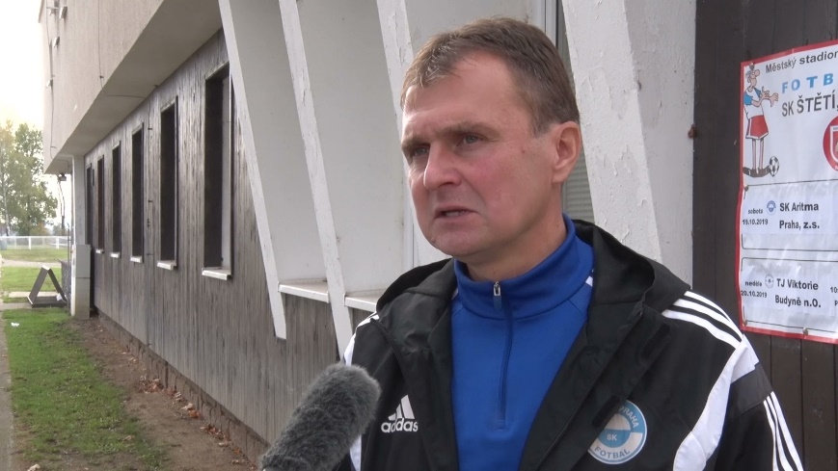
Trenér Aritmy Praha nebyl s výkonem svých svěřenců vůbec spokojen
Starší žáci se rozstříleli ve
2. poločase
Tomáš Kubr – trenér SK Aritma Praha
První poločas byl hodně vyrovnaný. Jestli se nepletu, tak tam byla 1 nebo 2 šance. Takže remíza po poločase byla vyrovnaná. 2. poločas jsme začali aktivně, ale dostali gól z brejku. Odstartovalo to zápas a pak se hrálo nahoru a dolu. Vytvořili jsme si tři, čtyři stoprocentní šance, ale nevyužili jsme je. Já jsem hrubě nespokojen se ziskem bodu, protože domácí se potýkají s absencemi, ale odbojovali to a zaslouženě získali body. Těžko budeme narážet na další soupeře, kteří mají takovou marodku. Pro mě je to zklamání a ztráta 2 bodů.
Jiří Ransdorf-trenér SK Štětí
Spokojenost. Po takové hře v Neratovicích, kde to byla ostuda. Ještě se nám tam zranili 4 lidi, takže na dnešek chybělo už 8 hráčů a nastoupit museli všichni. Hráči to vzali správnou cestou, rvali se, bojovali a výsledek se dostavil.
FK Schoeller Křešice - SK Štětí
1:10(0:3) 19.10.2019 12. hrané
Starší žáci v přechozích 3 kolech svým soupeřům nadělovali bohaté nadílky a prodloužit sérii vítězných zápasů měli v plánu i v pěkném areálu v Křešicích. Soupeř v předchozích 11 zápasech nasbíral 7 bodů a to oproti našim 30 byl rozdíl, který z nás dělal jasného favorita. Papírové předpoklady se v samotném utkání začaly naplňovat v 5. minutě, kdy skóre otevřel Petr Hůrka. V 9. minutě přidal gól na 2:0 Roman Chromý a zdálo se, že sklizeň v prvním dějství zápasu bude bohatá. Pak se však zatáhlo a střelci našeho týmu se na dlouhou dobu schovali. Až teprve 2 minuty před odpočinkem se prosadil Dragan Kosorič a rozhodčí Milan Bartůněk si zapsal výsledek 3:0. Hned v úvodu 2. půle se do statistiky zápasu brankou na 4:0 dostal i nejlepší střelec našeho týmu Daniel Hromy. Za domácí do utkání promluvil Viktor Záveský a ve 40. minutě korigoval výsledek na 1:4 z pohledu Křešic. Dlouhého trvání to ale nemělo, protože střelecký prapor převzal Petr Hůrka a 2 brankami hned za sebou upravil už na 6:1. Střelecký prach našemu týmu nevyschl ani v posledních 20 minutách a po brankách Michaela Migy, Romana Chromého, Danela Hromeho a znova Roman Chromeho se nám podařilo stanovit konečny dvouciferný výsledek 10:1. Na čele tabulky se toho moc nezměnilo, protože všichni favoriti vítězili. Jak Hoštka, která je se 33 body na 2. místě za naším mužstvem pouze s horším skórem, tak i Liběšice na 3. místě s 31 body. Teď nás doma v neděli 27.10.2019 v 10:00 čekají Třebenice, které mají bodů 20.
Branky: P.Hůrka 3, R.Chromý 3, D.Hromy 2, M.Miga 1, D.Kosorič 1
Sestava: V.Budka-J.Vejl, A.Šabák(K), J.Chromý, R.Paďour,
J.Viktora, R.Chromý, P.Hůrka,.Hromy, M.Miga, L.Viktora,
M.Volák, M.Daňo, D.Kosorič, P.Truníček
Trenér: M.Hromy
Rozhodčí: M.Bartůněk-D.Morávek(laik), D.Németh(laik)
18
27

Slide 19
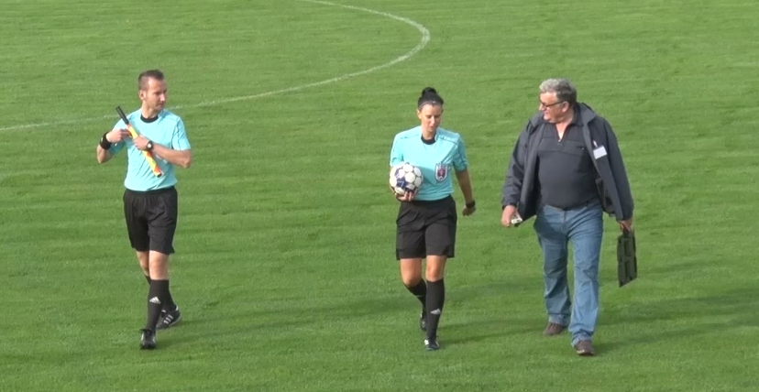
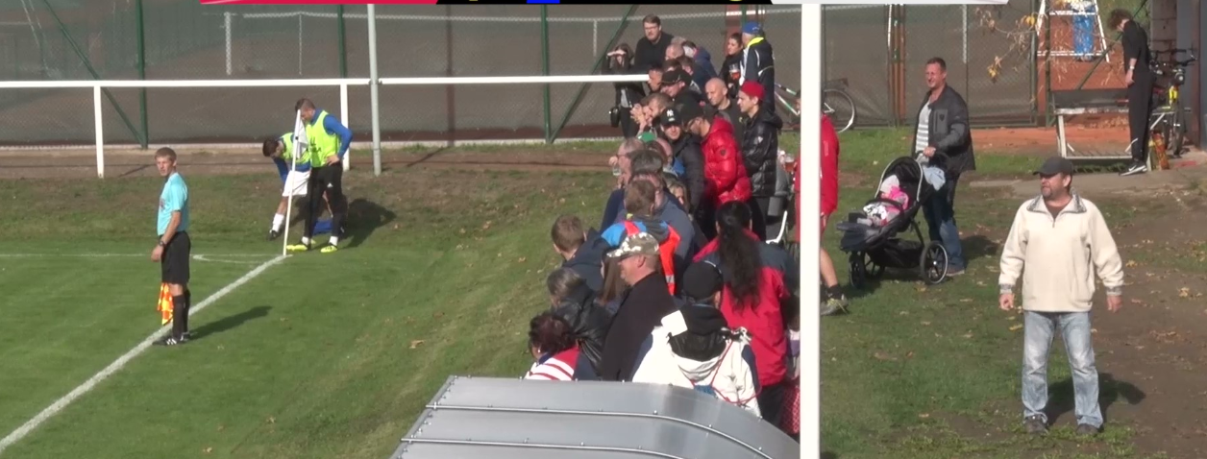
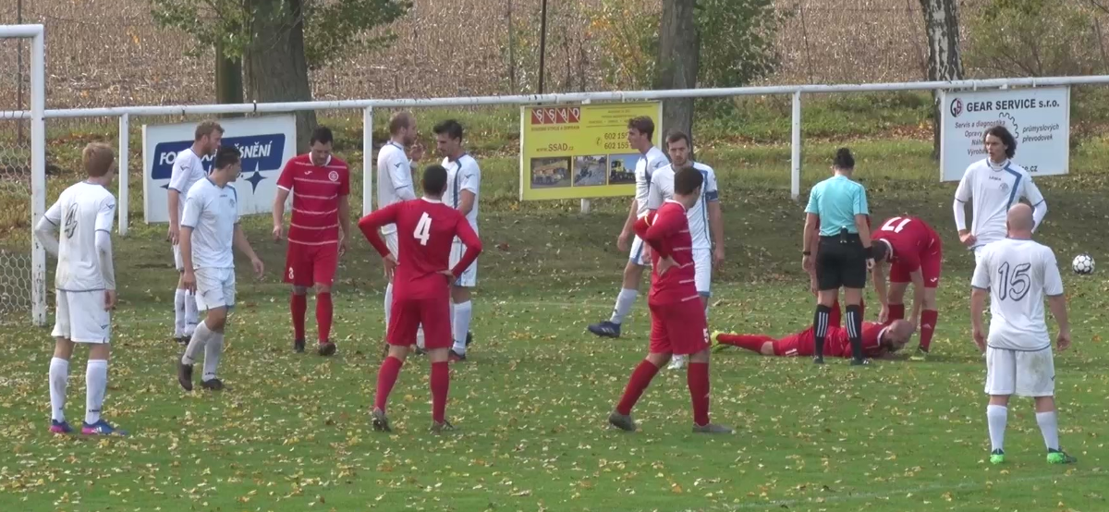
Starší žáci soupeřům nadělují
SK Štětí – SK Aritma 19.10.2019
SK Štětí - FK Slavoj Třebenice
14:1(9:0) 13. hrané kolo 27.10.2019
Skulinku v obraně hostů jsme hledali do 9. minuty. V té se hezkým způsobem protlačil za obranu Roman Chromý a pěknou střelou k tyči otevřel skóre na 1:0. Brzo po něm si sběhl za obranu Petr Hůrka a jeho střela byla nechytatelná. Hezký křídelní fotbal jsme sehráli v 17. minutě a po střela Daniela Hromeho už to bylo 3:0. Stejný střelec si stáhl míč na nohu v 19. minutě a bylo to už 4:0. Demolice hostující obrany pokračovala hned ve 21. minutě. Radoval se Dragan Kosorič po brance na 5:0. Ve 23. minutě svým typickým způsobem nachystal k zakončení Petr Hůrka a nebylo co řešit 6:0. Ve 25. minutě dlouho nepřemýšlel nad řešením situace Miroslav Volák a míč protlačil mezi tyč a brankáře na 7:0. Střelecké choutky stejného hráče nepřešly ani o minutu později. Vyměnil si míč s Romanem Chromým a upravil už na 8:0. Ještě než hlavní rozhodčí ukončil 1. poločas tak pěkné štiplavé střele z dobrých 20 metrů napřáhl Petr Hůrka a hostující brankář Miroslav Kima z vypětím všech sil vyrazil míč před sebe, kde byl ale na čekané Roman Chromá a rychle dopravil míč za brankovou čáru na 9:0. Ve 2. poločase se vydal do pole z branky Vojtěch Budka a diváci i naši hráči se domnívali, že střelecký koncert bude pokračovat. Hosté z pod hory Házmburk do 2. části vstoupili mnohem koncentrovaněji a naše kombinační akce začaly pokulhávat. Hostující Petr Malý zahrával volný přímý kop, ale našel jen připraveného brankáře Štětí. Několikrát už se zdálo, že se nám podaří desítku načepovat, ale trvalo to až do 59. minuty, kdy byl v pokutovém území nedovoleně poslán k zemi Petr Hůrka a penaltu s přehledem proměnil Daniel Hromy. 10:0. Na kopačky našich hráčů se okamžitě přenesla pohoda a do opuštěné branky dorážel míč na 11:0 Michael Daňo. Čestného úspěchu se dočkaly i Třebenice. V 63. minutě snížil na 1:11 z pokutového kopu Marek Fraňous. Odpovědí bylo uklizení míče k pravé tyči z kopačky Daniela Hromeho na hezkých 12:1. Spěchali jsme a rychle utíkali s míčem do středového kruhu, aby mohl soupeř rozehrát. V posledních 2 minutách utkání se nám také ještě podařilo soupeře obtěžkat dvěma kousky. Postaral se o to Vojtěch Budka a se stanovil tak konečný výsledek 14:1. Branky: D.Hromy 4, P.Hůrka 2, V.Budka 2, R.Chromý 2, M.Volák 2, M.Daňo 1,
D.Kosorič 1
Branky: P.Hůrka 3, R.Chromý 3, D.Hromy 2, M.Miga 1, D.Kosorič 1
Sestava: V.Budka-J.Vejl, A.Šabák(K), J.Chromý, R.Paďour, J.Viktora,
R.Chromý, P.Hůrka, D.Hromy, M.Miga, L.Viktora, M.Volák, M.Daňo,
D.Kosorič, P.Truníček
Trenér: M.Hromy
26
19

Slide 20
11. kolo Divizní soutěže
4x se rozhodovalo v penaltách
11. kolo Krajský přebor dorostu
20.10.2019 | ASK Lovosice | Proboštov | 4:0
20.10.2019 | FK JUNIOR Děčín | FK Český Lev Neštěmice | 6:2
20.10.2019 | FK Litoměřicko | FK Jiskra Velké Březno | 6:0
20.10.2019 | FK Slavoj Žatec | SK Strupčice | 2:3 PK
20.10.2019 | VOŠ a SOŠ Roudnice n.L. B | SK Štětí | 3:4
20.10.2019 | FK Bílina | TJ Vaňov/Libouchec | 4:3
12. kolo Krajský přebor dorostu
26.10.2019 | SK Štětí | TJ Krupka | 1:0 PK
26.10.2019 | TJ Vaňov/Libouchec | VOŠ a SOŠ Roudnice n.L. B | 2:1
26.10.2019 | FK Jiskra Velké Březno | FK JUNIOR Děčín | 2:5
27.10.2019 | ASK Lovosice | FK Slavoj Žatec | 2:3 PK
27.10.2019 | SK Strupčice | FK Bílina | 1:4
27.10.2019 | Proboštov | FK Český Lev Neštěmice | 7:1
SK Český Brod – FK Baník Souš 1:0 PK
zápas podzimu. První proti druhému týmu tabulky. Nejlepší obrana proti nejlepšímu útoku. 226 platících diváků branku nevidělo. Až v penaltovém rozstřelu. 4:2 na penalty.
FK Olympie Březová - FK Neratovice 1:2 PK(0:1)
hosté šli do vedení v 45. minutě, kdo jiný než Moravec rozvlnil síť. Po změně stran měli šance obě mužstva, hosté dokonce 2x trefili břevno, ale gól dali jen domácí. Hosté si polepšili v penaltové loterii.
FK Ostrov - FK SK Kladno 2:1(2:1)
takticky jsme to zvládli na jedničku chválil své svěřence domácí trenér Jiří Štěpán. Ostrov vedli 2:0, hosté ještě do poločasu snížili na 1:2, ale po změně stran trefili jen břevno.
FK SEKO Louny - FK Arsenal Česká Lípa 5:2(3:0)
v prvních 9. kolech daly Louny 5 branek a teď ve dvou 9. Mezi 21. až 30. minutou rozvlnily 3x a ve 2. části už si výhru pohlídaly.
SK Štětí – SK Aritma Praha 2:1 PK(0:0)
domácí se potkali s velkou marodkou, ale i tak vedli v 80. minutě 1:0. Za hosty v této minutě vyrovnal Glasnovič a kopaly se penalty, V těch domácí letos potřetí vyhráli.
FK Meteor Praha – MFK Dobříš 3:1(0:0)
hosté ožili v 65. minutě, kdy vyrovnali na 1:1. Domácí , ale zabrali a 2 brankami se o vítězství připravit nenechali
SK Slaný – FK Brandýs n.L. 2:1 PK (1:0)
ani v 5. domácím zápase nebodovalo Slaný naplno. 300 diváků vidělo slušný fotbal. Domácí měli dost šancí, ale hosty držel gólman, který zajistil konečnou remízu.
TJ Tatran Rakovník - FC CHOMUTOV 1:2(0:2)
Petr Nečas trenér domácích hodnotil zápas slovy. „Prohrát jsme si nezasloužili. Nebyli jsme horším celkem, ale neproměňujeme šance.
 | Krajský přebor dorostu 2019/2020 po 8. kolech
 | 1. | FK Bílina | 9 | 8 | 0 | 0 | 1 | 42:20 | 24
 | 2. | TJ Proboštov | 9 | 7 | 0 | 0 | 2 | 51:20 | 21
 | 3. | FK Litoměřicko, z.s. | 9 | 6 | 1 | 0 | 2 | 37:18 | 20
 | 4. | FK Junior Děčín | 10 | 6 | 0 | 0 | 4 | 54:31 | 18
 | 5. | FK Slavoj Žatec z.s. | 9 | 4 | 2 | 1 | 2 | 27:19 | 17
 | 6. | ASK Lovosice | 9 | 5 | 0 | 2 | 2 | 36:38 | 17
 | 7. | FK Jiskra Velké Březno | 10 | 5 | 0 | 1 | 4 | 47:34 | 16
 | 8. | SK Strupčice | 9 | 4 | 1 | 1 | 3 | 48:31 | 15
 | 9. | TJ Vaňov/TJ Libouchec | 9 | 4 | 1 | 0 | 4 | 30:32 | 14
 | 10. | FK Neštěmice, z.s. | 10 | 2 | 0 | 1 | 7 | 21:36 | 7
 | 11. | SK Štětí, z.s. | 9 | 1 | 1 | 0 | 7 | 11:43 | 5
 | 12. | VOŠ a SOŠ Roudnice nad Labem B | 9 | 1 | 0 | 0 | 8 | 25:50 | 3
 | 13. | TJ Krupka | 9 | 0 | 1 | 1 | 7 | 12:69 | 3
20
25

Slide 21
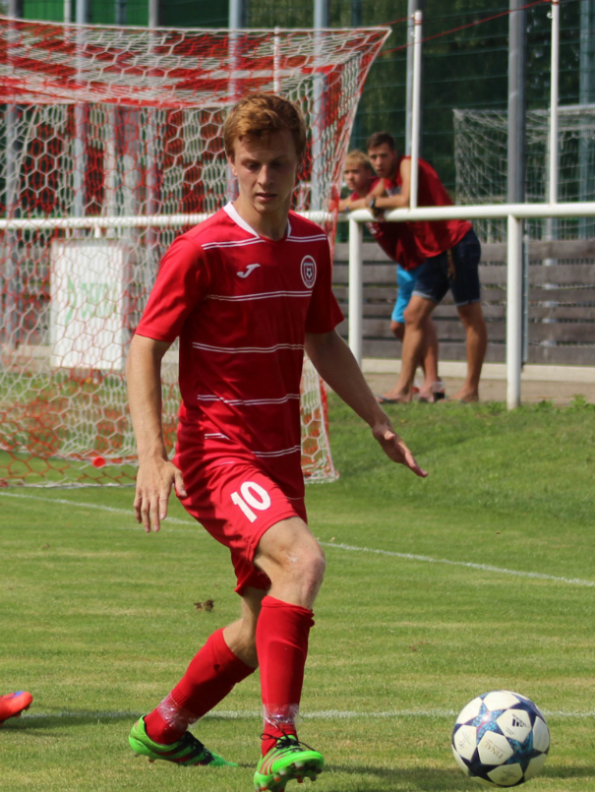
První výhra dorostenců v letošním ročníku přeboru
Střelecká aktivita hráčů mužstva dospělých. Jiří Vokoun ani David Brandejs nemohli svou sbírku z důvodu zranění už 3 zápasy rozšířit
VOŠ a SOŠ Roudnice n.L. B - SK Štětí
3:4(1:2) 20.10.2019 11. kolo
Do nedaleké Roudnice n.L. odjížděli dorostenci s přáním a nadějí konečně v letošním ročníku přeboru bodovat. Soupeř o moc bodů více než naše mužstvo neměl. Konktrétně o 3 za výhru proti Krupce. První polovina první části nám také vyšla znamenitě. V 15. minutě poslal naši jedenáctku do vedení 1:0 Jakub Daniluk a o 4 minuty později zvýšil stejný hráč náskok Štětí na 2:0. Škoda jen, že se nám dvoubrankové vedení nepodařilo udržet až do změny stran. Domácím vrátil naději na úspěch gólem na 1:2 Tomáš Kokeš ve 30. minutě. O náskok získaný v 1. poločase jsme úplně přišli již v 50. minutě, kdy Michal Škoda srovnal na 2:2. Brankář nás nepodržel ani v minutě 68. , kdy se odchovanci štětského fotbalu hostujícího na farmě v Roudnici n.L. Janu Holubovi podařilo dokonce získat domácím vedení 3:2. Do konce zbývala ještě celá druhá polovina 2. části a času na obrat v zápase bylo ještě relativně dost. Obzvlášť, když za další 3 minuty završil svůj hattrick Jakub Daniluk. Hodinky na ruce hlavního arbitra Antonína Andrleho se už pomalu začínaly přibližovat devadesátce, když na lavičce našeho celku propukla velká radost. Gól na 4:3, který jak se o pár minut později ukázalo byl i vítězným, vstřelil Mikuláš Vaszi. V tabulce jsme poskočili o jedno místo, na předposlední 2. Nyní v sobotu 22.10.2019 přijede do Štětí poslední TJ Krupka. Výkop utkání je v 10:15 a věříme, že i v tomto klání se nám podaří zvítězit
Branky: J.Daniluk 3, M.Vaszi 1
Sestava: L.Šrotýř-L.Kuča, V.Volák, M.Vaszi, J.Daniluk,
D.Ivanič, M.Malecha, F.Keltner, J.Pilař(K),
T.Kabelka, J.Šedivý, M.Miga, A.Rubín, A.Šabák
Trenér: F.Kučera, Š.Juriga
Rozhodčí: A.Andrle-M.Hlaváček(laik), D.Németh(laik)
Hráč |  | Branky
1. | Jiří Vokoun | 7
2. | David Brandejs | 3
3. | Jiří Neuman | 2
4. | Tomáš Belák | 2
5. | Rudolf Slanička | 2
6. | Jakub Slavíček | 1
7. | Jiří Ransdorf | 1
24
21

Slide 22
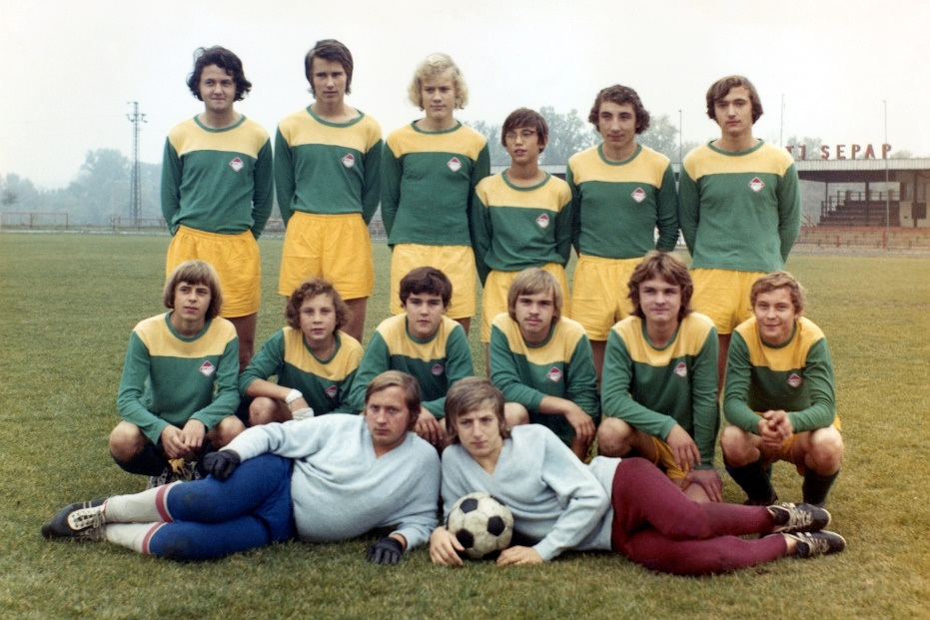
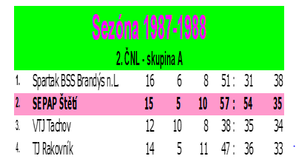
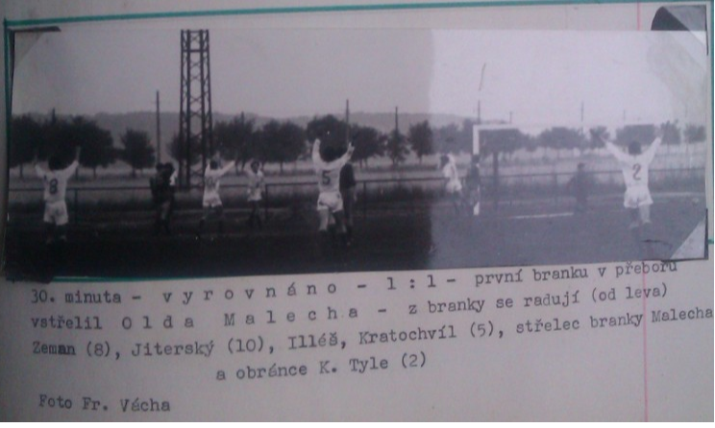
B mužstvo dorostu 1976
Dorostenci bodovali ve 2. zápase v řadě. Škoda, že se jim nepodařilo vstřelit aspoň jednu branku. V Ústeckém přeboru jsou na 11. místě
SK Štětí - TJ Krupka
0:0 4:2 PK 26.10.2019 12. kolo
Dorostenci 6 dní před tímto utkáním dokázali poprvé v letošním ročníku krajského přeboru zvítězit. Podařilo se jim to v Roudnici n.L. proti tamní rezervě VOŠ a SOŠ. Navázat na úspěšný výsledek chtělo mužstvo i v tomto domácím utkání proti Krupce, která na tom v tabulce byla ještě hůř než naši borci. Měla pouze body 2 na rozdíl od našich 3. Pro pamětníky štětského fotbalu mám ještě jednu zajímavou informaci, která se dostavila s návštěvou mužstva Krupky ve Štětí. Přijela s trenérem Mariánem Řízkem. Vzpomínáte? 80. letá a 3. liga ve Štětí. Jedna z opor Sepapu. Ano, to byl Marián Řízek, který měl velkou zásluhu na úspěších fotbalu ve Štětí, který dokonce v sezóně 1987-88 bojoval o postup do 2. ligy.
Vraťme se ale k utkání dorostenců. V prvním poločase se hrál vyrovnaný zápas, ve které si největší příležitost našeho týmu připravil Oldřich Malecha. K našemu velkému smutku to ale gólem neskončilo. Ve 2. poločase jsme byli sice o něco aktivnější než soupeř, měli jsme více střeleckých možností, ale žádná z nich vítěznou brankou neskončila. A protože se netrefili ani hosté tak zápas skončil bez branek. Na první branku museli teda diváci čekat až do penaltového rozstřelu. Ten se lépe vydařil našim hráčům a po vítězství 4:2 si připsal do tabulky 2 body. Má jich 5 a to značí 11. místo. Před námi jsou na podzim ještě 3 utkání. Za týden v Litoměřicích, za 14 dní doma proti Junioru Děčín a na závěr podzime jedeme do Neštěmic.
Sestava: L.Šrotýř-L.Kuča. L.Ladič, A.Rubín, J.Pilař, D.Ivanič, O.Malecha,
F.Keltner, J.Daniluk, T.Kabelka, J.Šedivý, M.Miga, V.Vojtěch,
A.Šabák
Trenér: F.Kučera, Š.Juriga
Rozhodčí: A.Andrle-M.Hromy(laik), M.Vrtiška(laik) 40 diváků
1. řada zleva: Drda Pavel, Malák Miroslav, Tobořík Zdeněk, Kupka Pavel, Vacek Ladislav, Hollý Rostislav.2. řada zleva: Jánský Miloslav, Vacek Jiří, Valenta Miroslav, Zeman Jan, Hondl Petr, Kuneš Stanislav3. řada zleva: Helebrant Petr, Kostečka Karel.
22
23

